Slide 1

C语言程序设计
定义C语言的变量

Slide 2
学习目标
认识变量
掌握变量的定义
掌握变量初始化

Slide 3
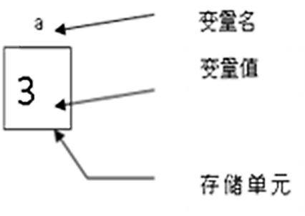
认识变量
变量是指在程序运行时其值可以改变的量。

Slide 4
认识变量
变量可视作一个存储数据的容器，容器大小由数据类型决定。
程序里的每个变量都要有一个变量名，程序是通过变量名来使用变量的。
对变量的基本操作有两个：赋值和取值。

Slide 5
定义变量
定义变量需要提供两方面的信息：变量的名字和它的类型，
其目的是由变量的类型决定变量的存储结构，以便使C语言的编译程序为所定义的变量分配存储空间。

Slide 6
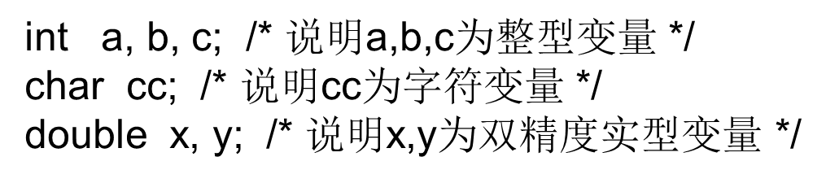
定义变量
变量定义形式如下：
类型说明符 变量名表；

Slide 7

初始化变量
在定义变量的同时可以给变量赋初值，这称之为“初始化”。
即使同值的初始化也要分开写。
如： int a = 3, b = 3;

Slide 8



定义C语言的变量

